Slide 1
LEGILE EXISTENTE IN VREMEA LUI HRISTOS
Studiul 1 pentru 5 aprilie 2014

Slide 2
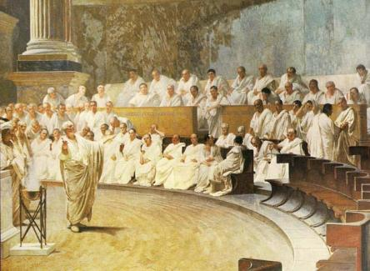
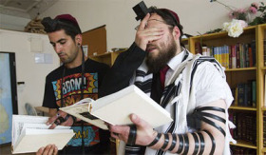
În timpul primului secol, când Isus și apostolii au trăit, societatea evreiască a fost guvernată de diferite legi :
Legi omenești:
Legi romane.
Legi rabinice.
Legi divine:
Legi civile.
Legi ceremoniale.
Legea morala.

Slide 3
DREPTUL ROMAN
“Fiţi supuşi oricărei stăpâniri omeneşti, pentru Domnul: atât împăratului, ca înalt stăpânitor,cât şi dregătorilor, ca unii care sunt trimişi de el să pedepsească pe făcătorii de rele şi să laude pe cei ce fac bine” (1 Petru 2:13-14)
Isus și ucenicii învățau oamenii că era corect să se supună legilor civile dictate de Roma, doar dacă acestea nu se contraziceau cu legea divină.
Roma a avut un sistem de legi atât de puternic încât mare parte din legile societății civile actuale sunt bazate pe legea romană.
Multe relatări din Noul Testament se înțeleg mai bine cunoscând legea romană. De exemplu, crucificarea (Mt.27:26), apelul lui Pavel la Cezar (Fapte. 25:11), sau modul în care Pavel se folosește de cetățenia sa (Fapte. 22:25)

Slide 4
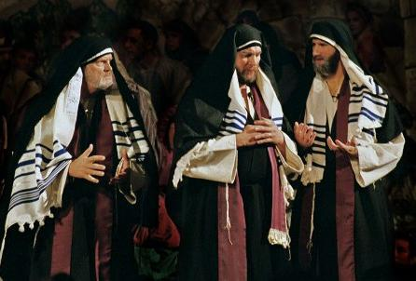
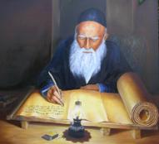
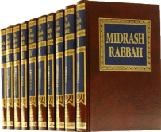
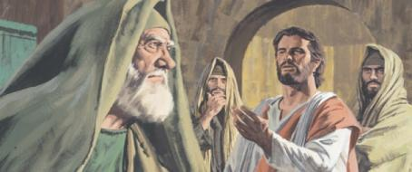
LEGILE RABINICE
“şi să nu se ţină de basme evreieşti şi de porunci date de oameni care se întorc de la adevăr” (Tit 1:14)
În timpul perioadei inter-testamentare, evrei s-au angajat să păstreze cu strictețe cele 613 legi principale pe care le-au găsit în Pentateuh.
La acestea, s-au adăugat mai multe reguli (legile rabinice) care au fost strânse în colecția ce poartă numele de Mișna si Midraș.
Cand fariseii L-au acuzat pe Isus de încălcarea legii prin vindecarea facută în ziua de Sabat (Ioan 9), de fapt, L-au acuzat de încălcarea legilor rabinice cu privire la porunca Sabatului.

Slide 5
LEGILE CIVILE
“Aduceţi-vă aminte de Legea lui Moise, robul Meu, căruia i-am dat în Horeb rânduieli şi porunci pentru tot Israelul!” (Maleahi 4:4)
Primele 5 cărți ale Bibliei, Pentateuhul, sunt cunoscute sub numele de legea lui Moise sau Torah. În cadrul acestei legi, se cuprind legile civile care guvernau statul Israel.
Aceste legi includeau plata impozitelor Templului, divorțul, circumcizia, protecția granițelor terenurilor, protejarea celor săraci, martorii, etc…
Roma a permis evreilor sa continue sub guvernarea propriilor legi, supuse legii romane. Astfel, în majoritatea cazurilor Sinedriul avea puterea să dicteze sentințele urmând legile civile dictate de Moise.

Slide 6
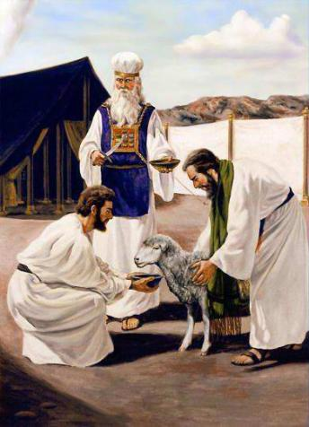
LEGILE CEREMONIALE
“Aceasta era o asemănare pentru vremurile de acum, când se aduc daruri şi jertfe care nu pot duce pe cel ce se închină în felul acesta la desăvârşirea cerută de cugetul lui. Ele sunt doar nişte porunci pământeşti date, ca toate cele privitoare la mâncări, băuturi şi felurite spălături, până la o vreme de îndreptare” (Evrei 9:9-10)
Legile ceremoniale sunt cele referitoare la Sanctuar și serviciile religioase ale lui Israel.
Aceste legi au fost date de către Dumnezeu cu scopul de a-i învăța planul de Mântuire. Ritualurile și ceremoniile lor arătau spre lucrarea lui Hristos.
Odată împlinite în Hristos, aceste legi nu mai erau obligatorii pentru credincioși.
Cu toate acestea, studiul acestora ne ajută să înțelegem mai bine lucrarea lui Isus în favoarea noastră.

Slide 7
LEGEA MORALA
“Căci, cine păzeşte toată Legea, şi greşeşte într-o singură poruncă, se face vinovat de toate.Căci, Cel ce a zis: „Să nu preacurveşti”, a zis şi: „Să nu ucizi”. Acum, dacă nu preacurveşti, dar ucizi, te faci călcător al Legii” (Iacov 2:10-11)
Legea morală veșnică, cele Zece Porunci, sunt baza oricărei alte legi. Prin urmare, orice lege trebuie să fie respectată atunci când este în armonie cu aceste zece precepte divine.
Isus a învățat păzirea poruncilor (Matei 19:16-19), și apostolii au făcut același lucru (Romani 13:8-10)
Toți oamenii, chiar dacă nu sunt supuși legii romane, rabinice, civile sau ceremoniale, vor fi întotdeauna supuși legii morale.

Slide 8
“Dar nici chiar atunci El n-a încredințat preceptele Sale memoriei unui popor care era gata să uite cerințele Sale, ci le-a scris pe table de piatră. El dorea să ia de la izraeliți orice posibilitate de a amesteca tradițiile păgâne cu preceptele Sale sfinte și de a confunda cerințele Sale cu obiceiuri sau forme omenești. Dar nu S-a limitat numai să le dea preceptele Decalogului. Poporul dovedise că se lasă așa de ușor amăgit, încât Dumnezeu nu voia să lase nepăzită nici o ușă pe care putea veni ispita. Lui Moise i s-a poruncit să scrie, atunci când îi spunea Dumnezeu, rânduieli și legi prin care se dădeau lămuriri și amănunte în legătură cu ceea ce se cerea. Îndrumările acestea, cu privire la îndatoririle izraeliților față de Dumnezeu și unul față de celălalt, cum și față de străin, erau doar principiile Celor Zece Porunci, dezvoltate și redate în așa fel, încât nimeni să nu poată greși. Ele aveau scopul de a apăra sfințenia Celor Zece Porunci, săpate pe tablele de piatră”
E.G.W. (Patriarhi si profeti, cp. 32, pg. 364)

